Slide 1

ILMU PENGETAHUAN ALAM KELAS XI RANGKA MANUSIA
MULAI

Slide 2
MENU
PETUNJUK
TUJUAN
MATERI
LATIHAN
PROFIL
VIDEO

Slide 3
PETUNJUK PENGGUNAAN
Sebelum mempelajari aplikasi ini, perhatikanlah petunjuk penggunaannya di bawah ini :
Keberhasilan belajar dengan aplikasi ini tergantung dari kedisiplinan dan ketekunan kalian dalam memahami dan mematuhi langkah-langkah belajar dalam aplikasi ini
Belajar dengan aplikasi ini dapat dilakukan secara mandiri atau kelompok, baik di dalam atau di luar sekolah. Untuk pendalaman materi dan penyelesaian penugasan dapat dilakukan secara mandiri atau kelompok di luar atau di dalam sekolah.
Sebagian informasi mengenai rangka pada manusia terdapat dalam aplikasi ini, namun kalian dapat memperkaya pengetahuan dan memperdalam materi dengan mencari informasi di luar aplikasi ini seperti buku atau website yang disarankan dalam aplikasi ini.
Untuk keberhasilan belajar kalian, dalam mempelajari aplikasi ini, urutan kegiatan harus diikuti dengan benar.

Slide 4
TUJUAN PEMBELAJARAN
Setelah mempelajari aplikasi pembelajaran ini. Anda diharapkan mampu untuk:
1. Menjelaskan fungsi rangka.
2. Menjelaskan struktur rangka.
3. Menjelaskan osifikasi
4. Membedakan tulang rawan dan tulang keras.
5. Mengidentifikasi jenis tulang berdasarkan bentuknya.
6. Menguraikan hubungan antartulang

Slide 5
MATERI
PENGERTIAN DAN FUNGSI RANGKA
BENTUK TULANG
JENIS RANGKA
PROSES PEMBENTUKAN TULANG
JENIS TULANG
HUBUNGAN ANTAR TULANG

Slide 6

PROFIL
MUHAMAD HULAEFI
Teknologi Pendidikan 2021
Fakultas Ilmu Pendidikan
Universitas Negeri Yogyakarta
muhamadhlfii26@gmail.com
muhamadhulaefi.2021@student.uny.ac.id

Slide 7
PENGERTIAN RANGKA MANUSIA
Sistem gerak adalah sistem organ pada manusia yang berperan dalam pergerakan tubuh yang terdiri dari alat gerak aktif dan alat gerak pasif. Alat gerak aktif manusia ialah otot-otot yang menempel pada tulang dan rangka manusia sedangkan alat gerak pasif pada manusia ialah sekumpulan tulang-tulang yang membentuk rangka.
Rangka adalah susunan tulang-tulang dengan sistem tertentu. Rangka terletak dalam tubuh, terlindung atau terbalut oleh otot dan kulit. Rangka yang terdapat didalam tubuh disebut dengan rangka dalam atau endoskeleton.
Please keep this slide for attribution

Slide 8
Fungsi Rangka
Rangka merupakan alat gerak pasif yang tersusun atas tulang yang saling berhubungan. Tulang-tulang yang menyusun rangka tubuh manusia mempunyai bentuk beraneka ragam sesuai dengan keduduanya dalam tubuh serta fungsinya. Secara umum fungsi rangka adalah:
Memberikan bentuk tubuh
Tempat pembentukan sel darah pada sumsum tulang
Menahan dan menegakkan tubuh
Tempat melekatnya otot
Alat gerak pasif
Tempat penyimpanan kalsium dan fosfor
Melindungi organ vital seperti otak, jantung, dan paru-paru

Slide 9
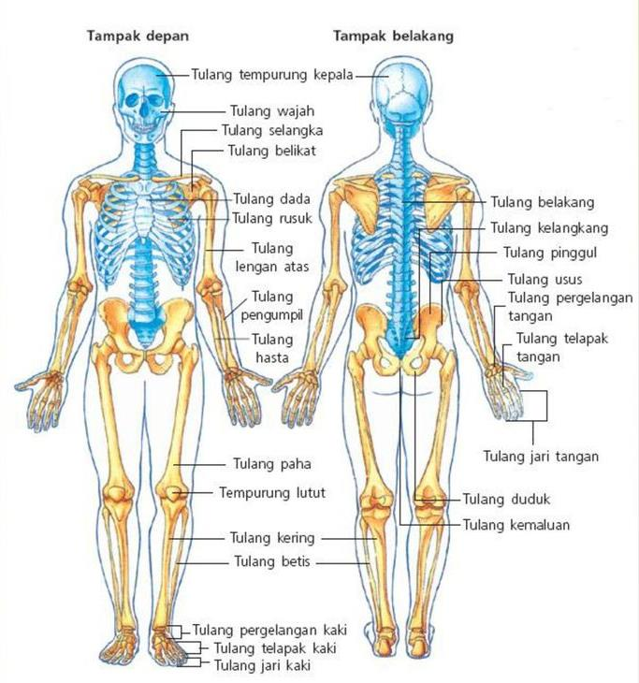
Jenis Rangka
Rangka Aksial
Rangka Apendikular
1) Tulang tengkorak
2) Tulang belakang
3) Tulang rusuk dan dada
1) Tulang gelang bahu
2) Tulang gelang panggul
3) Tulang anggota gerak

Slide 10
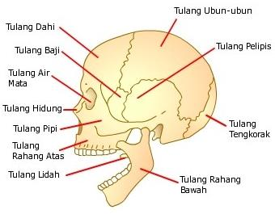
Rangka Aksial: Tulang Tengkorak
Tulang tengkorak bagian kepala (tulang tempurung atau kranium) Tulang tengkorak bagian kepala terdiri atas 10 buah tulang yaitu:
1 tulang tengkorak belakang
1 tulang dahi
2 tulang ubun-ubun
2 tulang pelipis
2 tulang tapis
2 tulang baji
Tulang tengkorak bagian muka (wajah). Tulang tengkorak bagian muka terdiri atas:
- 2 tulang rahang atas
- 2 tulang rahang bawah
- 2 tulang pipi
- 2 tulang mata
- 2 tulang hidung
- 2 tulang langit-langit
- 1 tulang pangkal lidah

Slide 11
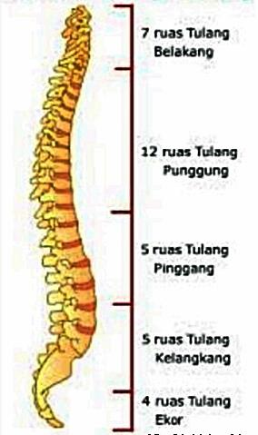
Rangka Aksial: Tulang Belakang
Fungsi tulang belakang adalah:
- Menyangga tulang tengkorak
- Menyokong tubuh
- Menjaga kesetabilan tubuh
- Tempat melekatnya tulang-tulang rusuk
Tulang belakang terdiri atas 33 ruas yang terbagi atas:
- 7 ruas tulang leher
- 12 ruas tulang punggung
- 5 ruas tulang pinggang
- 5 ruas tulang kelangkang yang menyatu
- 4 ruas tulang ekor yang menyatu

Slide 12
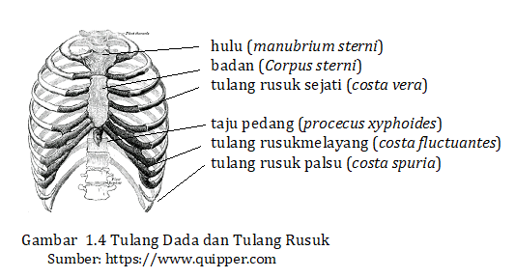
Rangka Aksial: Tulang Dada & Rusuk
Tulang dada merupakan tempat melekatnya tulang rusuk bagian depan. Tulang dada terdiri atas 3 bagian, yaitu:
Bagian hulu (tungkai)
Bagian badan (bagian tengah)
Bagian taju pedang (terbuat dari tulang rawan)
Tulang rusuk terdiri dari 3 jenis tulang, yaitu:
7 pasang tulang rusuk sejati.
3 pasang tulang rusuk palsu.
2 pasang tulang rusuk melayang.

Slide 13
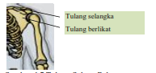
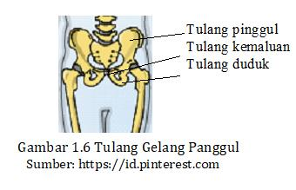
Rangka Apendikular:
Tulang Gelang Bahu & Panggul
Tulang gelang panggul terdiri atas 3 jenis tulang yang berkaitan erat sehingga membentuk suatu lingkaran yang berlubang. Ketiga tulang tersebut adalah:
2 tulang pinggul (tulang usus)
2 tulang duduk
2 tulang kemaluan
Tulang gelang bahu terdiri atas:
2 tulang belikat
2 tulang selangka yang melekat pada tulang dada

Slide 14
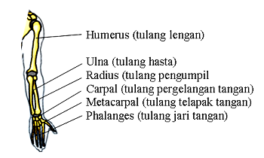
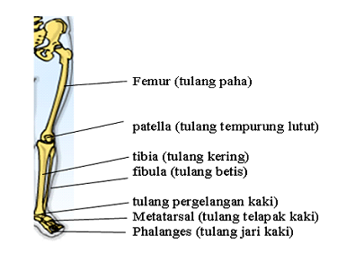
Rangka Apendikular: Tulang Anggota Gerak
Tulang anggota gerak bagian atas (lengan atau tangan) terdiri atas:
- 2 tulang lengan atas
- 2 tulang pengumpil
- 2 tulang hasta
- 16 atau (2 x 8) ruas pergelangan tangan
- 10 atau (2 x 5) tulang telapak tangan
- 28 atau (2 x 14) tulang jari tangan.
Tulang anggota gerak bagian bawah (kaki atau tungkai) terdiri atas:
- 2 tulang paha
- 2 tulang tempurung lutut
- 2 tulang kering
- 2 tulang betis
- 14 atau (2 x 7) tulang pergelangan kaki
- 10 atau (2 x 5) tulang telapak kaki
- 28 atau (2 x 14) tulang jari kaki

Slide 15
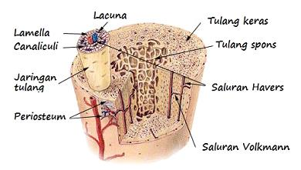
Jenis Tulang: Tulang Kering
Pembentukan tulang keras berawal dari kartilago (berasal dari mesenkim). Tulang keras tersusun dari jaringan tulang keras, yang terdiri dari sel-sel tulang (osteosit) yang membentuk lingkaran. Di tengah-tengah sel tulang terdapat saluran Havers. Di dalam saluran Havers terdapat pembuluh kapiler yang berfungsi untuk mengangkut sari makanan dan oksigen pada sel tulang. Pada tulang keras banyak mengandung zat kapur (kalsium) dan sedikit mengandung zat perekat.
Matriks akan mengeluarkan kapur dan fosfor yang menyebabkan tulang menjadi keras. Proses pengerasan tulang disebut penulangan atau osifikasi. Jenis osifikasi adalah desmal dan kondral. Kondral meliputi perikondral dan enkondral. Desmal merupakan penulangan pada tulang keras, sedangkan kondral adalah penulangan pada tulang rawan.

Slide 16
Jenis Tulang: Tulang Kering
Sel-sel tulang keras yang telah mati akan membentuk rongga bekas sel tulang yang disebut lakuna. Setiap lakuna dapat berhubungan satu sama lainnya melalui saluran-saluran kecil yang disebut kanalikuli. Tulang keras terdapat pada seluruh tulang anggota gerak.
Lapisan luarnya keras (tulang kompak) dan mengelilingi rongga yang disebut rongga sumsum. Jadi, tulang tidak rapat, tetapi berongga di tengahnya. Seandainya semua tulang rapat tanpa rongga, tubuh kita sangat berat dan akan sulit digerakkan.

Slide 17
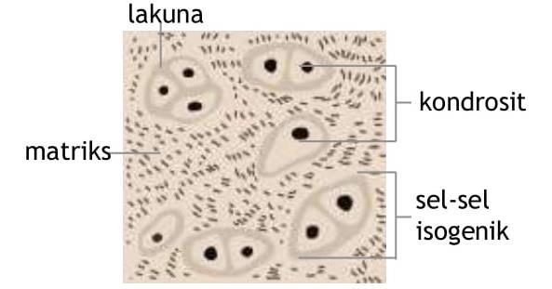
Jenis Tulang: Tulang Rawan
Tulang rawan bersifat lentur, tersusun atas sel-sel tulang rawan (kondrosit) yang mensekresikan matriks (kondrin) berupa hialin atau kolagen. Pada tulang rawan mengandung sedikit zat kapur, itulah sebabnya tulang rawan bersifat lentur.
Pada masa bayi atau masa pertumbuhan sebagian besar tulang masih berupa tulang rawan. Seiring dengan pertumbuhan bayi dan pertambahan usia, tulangtulang awan anyak mengandung sel-sel dan mengalami penulangan (osifikasi) sehingga tulang tidak lentur lagi karena tumbuh menjadi keras. Akan tetapi ada juga beberapa tulang yang tidak mengalami penulangan. Misalnya, pada bagianpersendian, daun telinga, hidung, bronkus, trakea, dan ruas-ruas tulang belakang.

Slide 18
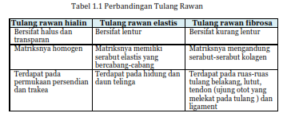
Jenis Tulang: Tulang Rawan

Slide 19
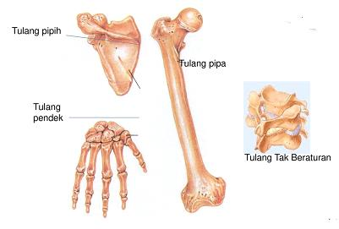

BENTUK TULANG
TULANG PIPIH
TULANG PENDEK
TULANG PIPA
TULANG TAK BERBENTUK
Tulang pipih berbentuk pipih atau tipis, contohnya adalah tulang rusuk, tulang belikat, tulang dada. dan tulang tengkorak.
Tulang pendek berbentuk kubus atau pendek tidak beraturan, contohnya ruasruas tulang belakang, pangkal lengan, pergelangan tangan, pergelangan
kaki dan pangkal kaki.
Tulang pipa terdiri atas epifisis (bagian ujung tulang yang membesar seperti bongkol) dan diafisis (bagian tengah tulang di antara dua epifisis).
Tulang tak berbentuk memiliki bentuk yang tidak teratur. Tulang ini tidak memiliki bentuk, seperti pipa, pendek, atau pipih. Contoh tulang tak berbentuk, yaitu wajah dan tulang belakang.

Slide 20
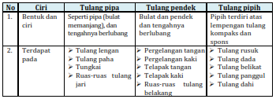
Perbedaan Bentuk Tulang

Slide 21
OSIFIKASI
Osifikasi atau yang disebut dengan proses pembentukan tulang adalah proses dimana sel-sel mesenkim dan kartilago diubah menjadi tulang selama perkembangan.

Slide 22
OSIFIKASI
Awal pembentukan rangka berupa tulang rawan, pada manusia terbentuk secara sempurna pada akhir bulan kedua atau awal bulan ketiga pembentukan embrio. Pembentukan tulang ini bertahap dari dalam ke luar. Sel-sel osteoblas juga menempati jaringan pengikat yang ada di sekeliling rongga. Sel-sel tulang ini mengelilingi saluran haversi yang berisi pembuluh darah kapiler arteri, vena, dan serabut saraf membentuk satu sistem yang disebut sistem havers. Pembuluh darah sistem havers mengangkut zat fosfor dan kalsium menuju matriks sehingga matriks tulang menjadi keras. Kekerasan tulang diperoleh dari kekompakan sel-sel penyusun tulang.

Slide 23
OSIFIKASI
Apabila matriks tulang berongga, maka akan membentuk tulang spons, contohnya tulang pipih.
Sedangkan, jika matriks tulang menjadi padat dan rapat, maka akan terbentuk tulang keras atau tulang kompak, contohnya tulang pipa
Rongga sumsum tulang dan rongga tulang spongiosa mengandung sumsum tulang kuning (terdiri atas sel lemak) dan sumsum tulang merah (tempat pembentukan sel darah merah).

Slide 24
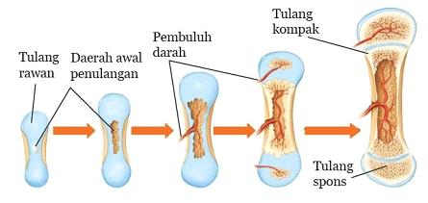
Contoh Proses Osifikasi
1
3
Penulangan diawali dari tulang rawan yang banyak mengandung osteoblas.
Bagian yang paling banyak mengandung osteoblas adalah epifisis dan diafisis.
Kemudian osteosit dibentuk ke arah luar, atau berbentuk konsentris (saluran
Havers).
2
Tulang rawan yang telah dihasilkan memiliki rongga yang akan terisi osteoblas.

Slide 25
Contoh Proses Osifikasi
4
5
Di sekitar osteosit, dibentuk matriks tulang dari senyawa protein yang
mengandung kalsium dan fosfor.
Pembentukan pusat osifikasi sekunder muncul pada setiap epifisis. Osifikasi
sekunder ini menyebabkan pemanjangan tulang.

Slide 26
Hubungan Antar Tulang
Hubungan antartulang di dalam tubuh disebut artikulasi. Agar artikulasi dapat bergerak, diperlukan struktur khusus yang disebut sendi.
Terbentuknya sendi dimulai dari kartilago di daerah sendi. Mula-mula kartilago akan membesar lalu kedua ujungnya akan diliputi jaringan ikat. Kemudian kedua ujung kartilago membentuk sel-sel tulang, keduanya diselaputi oleh selaput sendi (membrane sinovial) yang liat dan menghasilkan minyak pelumas tulang yang disebut cairan sinovial.

Slide 27
Hubungan Antar Tulang
SINARTROSIS
Sinartrosis adalah hubungan hubungan antartulang yang direkatkan oleh suatu jaringan ikat yang mengalami osifikasi sehingga tidak memungkinkan adanya gerakan.
AMFIARTROSIS
Amfiartosis adalah hubungan antartulang yang dihubungkan oleh kartilago sehingga memungkinkan terjadinya sedikit gerakan.
DIARTROSIS
Diartrosis adalah hubungan antartulang yang memungkinkan terjadinya gerakan tulang secara lebih bebas

Slide 28
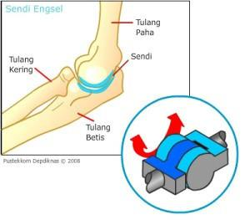
DIARTROSIS: SENDI ENGSEL
Sendi engsel merupakan hubungan antara bonggol tulang yang masuk ke dalam mangkuk tulang yang tidak terlalu dalam dan adanya bagian pengganjal. Pada sendi engsel, gerakannya satu arah seperti gerak engsel pintu.
Contohnya sendi pada siku, lutut, mata kaki, dan ruas antarjari.

Slide 29
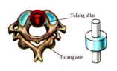
DIARTROSIS: SENDI PUTAR
Pada sendi putar, ujung tulang yang satu dapat mengitari ujung tulang yang lain. Bentuk seperti ini memungkinkan gerakan rotasi dengan satu poros.
Contohnya sendi antara tulang hasta dan tulang pengumpil dan sendi antara tulang atlas dengan tulang tengkorak. Pada sendi putar, ujung tulang yang satu dapat mengitari ujung tulang yang lain. Bentuk seperti ini memungkinkan gerakan rotasi dengan satu poros.
Contohnya sendi antara tulang hasta dan tulang pengumpil dan sendi antara tulang atlas dengan tulang tengkorak.

Slide 30
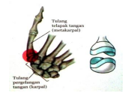
DIARTROSIS: SENDI PELANA
Sendi pelana merupakan hubungan antartulang yang memungkinkan terjadinya gerakan dua arah.
Contohnya adalah sendi antara tulang telapak tangan dengan pergelangan tangan dan dengan ruas jari tangan.

Slide 31
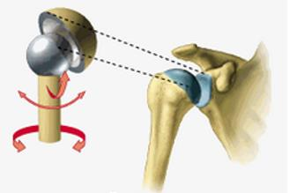
DIARTROSIS: SENDI PELURU
Pada sendi peluru, kedua ujung tulang berbentuk lekuk dan bongkol. Bentuk ini memungkinkan gerakan bebas ke segala arah. Misalnya sendi antara tulang gelang bahu dan lengan atas, antara tulang gelang panggul dan paha.

Slide 32
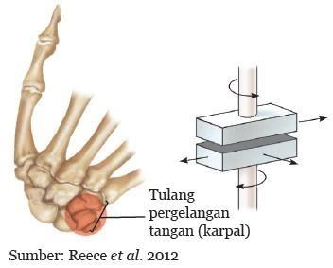
DIARTROSIS: SENDI LUNCUR/GESER
Pada sendi ini, kedua ujung tulang agak rata sehingga menimbulkan gerakan menggeser.
Contohnya sendi antartulang pergelangan tangan dan antartulang pergelangan kaki. Pada sendi ini, kedua ujung tulang agak rata sehingga menimbulkan gerakan menggeser. Contohnya sendi antartulang pergelangan tangan dan antartulang pergelangan kaki.

Slide 33
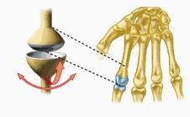
DIARTROSIS: SENDI KONDOLOID
Sendi kondiloid terjadi di antara dua tulang yang permukaannya berbentuk oval. Berupa gerak ke samping dan gerak maju mundur, tetapi tidak mengitari poros.
Contohnya sendi pada tulang pergelangan tangan.

Slide 34
MEDIA PENDUKUNG
VIDEO PEMBELAJARAN
WEBSITE PENDUKUNG

Slide 35

VIDEO PEMBELAJARAN

Slide 36

VIDEO PEMBELAJARAN

Slide 37
LATIHAN SOAL
PILIHLAH SATU JAWABAN YANG PALING BENAR
&
JANGAN LUPA BERDOA

Slide 38
Latihan Soal: 1
Tulang merupakan jaringan elastis yang hidup, yang dipecah dan dibangun untuk menyusun rangka manusia selama kehidupan. Fungsi rangka tubuh sebagai berikut, kecuali ….
Tempat melekatnya otot-otot
Tempat pembentukan sel-sel darah
Penyokong dan penopang tubuh
Dapat melakukan gerak aktif
Tempat penimbunan mineral
A
B
C
D
E

Slide 39
JAWABANMU BENAR
Rangka manusia berfungsi menegakkan tubuh, sebagai alat gerak pasif, memberi bentuk tubuh, melindungi bagian tubuh yang penting (vital) dan lemah, tempat pembentukan sel darah, tempat melekatnya otot rangka, serta tempat penyimpanan mineral yaitu zat kapur (kalsium) dan fosfat. Alat gerak aktif adalah otot.

Slide 40
JAWABANMU SALAH
JAWABAN YANG TEPAT : D
Rangka manusia berfungsi menegakkan tubuh, sebagai alat gerak pasif, memberi bentuk tubuh, melindungi bagian tubuh yang penting (vital) dan lemah, tempat pembentukan sel darah, tempat melekatnya otot rangka, serta tempat penyimpanan mineral yaitu zat kapur (kalsium) dan fosfat. Alat gerak aktif adalah otot.

Slide 41
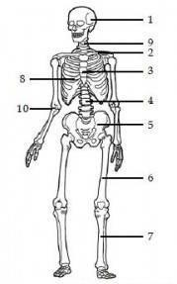
Latihan Soal: 2
Perhatikan gambar rangka pada manusia berikut ini!
Anggota tulang aksial ditunjukkan oleh nomor…..
1, 3, 4, dan 9
1, 3, 4, 5, dan 9
3, 5, 6 , dan 10
2, 5, 6, dan 10
3, 8, 9, , dan 10
A
B
C
D
E

Slide 42
JAWABANMU BENAR
Yang merupakan anggota tulang aksial adalah tulang tengkorak, tulang belakang, tulang dada, dan tulang tulang rusuk.

Slide 43
JAWABANMU SALAH
JAWABAN YANG TEPAT : A
Yang merupakan anggota tulang aksial adalah tulang tengkorak, tulang belakang, tulang dada, dan tulang tulang rusuk.

Slide 44
Latihan Soal: 3
Osifikasi adalah pembentukan tulang rawan menjadi tulang.
Proses osifikasi sesuai urutan yang benar adalah ....
Osteoblas-Osteosit-Mineralisasi P dan Ca-Pengisian Matriks
Osteoblas-Osteosit-Pengisian Matriks-Mineralisasi P dan Ca
Osteosit-Osteoblas-Pengisian Matriks-Mineralisasi P dan Ca
Osteosit-Osteoblas-Mineralisasi P dan Ca-Pengisian Matriks
Osteoblas-Pengisian Matriks-Osteosit-Mineralisasi P dan Ca
A
B
C
D
E

Slide 45
JAWABANMU BENAR
Proses osifikasi: Osteoblas-Osteosit-Pengisian Matriks-Mineralisasi P dan Ca
Penulangan diawali dari tulang rawan yang banyak mengandung osteoblas. Bagian yang paling banyak mengandung osteoblas adalah epifisis dan diafisis.
Terjadi perkembangan pusat osifikasi primer yang disertai dengan perluasan bone collar.
Pada bagian sentral tulang terjadi perombakan sel-sel tulang (reabsorpsi tulang) sehingga pembuluh darah mulai masuk dan terbentuk rongga sumsum tulang.
Pembentukan pusat osifikasi sekunder muncul pada setiap epifisis. Osifikasi sekunder ini menyebabkan pemanjangan tulang.

Slide 46
JAWABANMU SALAH
JAWABAN YANG TEPAT : B
Proses osifikasi: Osteoblas-Osteosit-Pengisian Matriks-Mineralisasi P dan Ca
Penulangan diawali dari tulang rawan yang banyak mengandung osteoblas. Bagian yang paling banyak mengandung osteoblas adalah epifisis dan diafisis.
Terjadi perkembangan pusat osifikasi primer yang disertai dengan perluasan bone collar.
Pada bagian sentral tulang terjadi perombakan sel-sel tulang (reabsorpsi tulang) sehingga pembuluh darah mulai masuk dan terbentuk rongga sumsum tulang.
Pembentukan pusat osifikasi sekunder muncul pada setiap epifisis. Osifikasi sekunder ini menyebabkan pemanjangan tulang.

Slide 47
Latihan Soal: 4
Tulang rawan dan tulang keras mempunyai perbedaan. Hal yang membedakan kedua macam tulang tersebut adalah ....
Tulang rawan banyak mengandung kalsium, tulang keras lebih sedikit
Tulang rawan keras dan kaku sedangkan tulang keras lunak, dan lentur
Tulang rawan tersusun oleh sel kondrosit, sedangkan tulang keras tersusun oleh sel osteosit
Tulang rawan tersusun oleh sel osteosit, sedangkan tulang keras tersusun oleh
sel kondrosit
Tulang rawan banyak mengandung kalsium, sedangkan tulang keras banyak
mengandung kolagen
A
B
C
D
E

Slide 48
JAWABANMU BENAR
Tulang rawan lebih elastis dari tulang keras. Tulang
rawan terdapat pada ujung tulang pipa, daun telinga, cuping
hidung, serta ujung tulang pembuat sendi gerak. Penyusunnya terdiri dari protein, kolagen, dan fosfor. Adanya zat kapur membuat tulang menjadi keras dan tak mudah patah.

Slide 49
JAWABANMU SALAH
JAWABAN YANG TEPAT : C
Tulang rawan lebih elastis dari tulang keras. Tulang rawan terdapat pada ujung tulang pipa, daun telinga, cuping hidung, serta ujung tulang pembuat sendi gerak. Penyusunnya terdiri dari protein, kolagen, dan fosfor. Adanya zat kapur membuat tulang menjadi keras dan tak mudah patah.

Slide 50
Latihan Soal: 5
Tulang-tulang berikut yang merupakan contoh tulang pendek pada manusia
adalah ….
Tulang tengkorak dan tulang ekor
Tulang belikat dan tulang dada
Tulang pergelangan kaki dan tulang belakang
Tulang betis dan tulang dada
Tulang pergelangan kaki dan tulang hasta
A
B
C
D
E

Slide 51
JAWABANMU BENAR
Yang merupakan bagian dari tulang pendek adalah tulang
pergelangan kaki dan tulang belakang.

Slide 52
JAWABANMU SALAH
JAWABAN YANG TEPAT : C
Yang merupakan bagian dari tulang pendek adalah tulang pergelangan kaki dan tulang belakang.

Slide 53
Latihan Soal: 6
Hubungan antara tulang yang tidak memungkinkan terjadinya gerak seperti
tulang-tulang penyusun tengkorak disebut…
Diartrosis
Amfiartrosis
Sinartrosis
Artikulasi
Thrombosis
A
B
C
D
E

Slide 54
JAWABANMU BENAR
Sinartrosis merupakan persendian yang tidak memungkinkan adanya pergerakan. Ada dua macam persendian sinartrosis yaitu sinartrosis sinkondrosis dan sinfibrosis. Sementara itu, diartrosis merupakan persendian yang memungkinkan terjadinya gerakan yang sangat bebas. Amfiartrosis adalah persendian yang dihubungkan oleh tulang rawan, jaringan ikat dan ligamen sehingga hanya sedikit pergerakan. Artikulasi merupakan nama
lain dari persendian.

Slide 55
JAWABANMU SALAH
JAWABAN YANG TEPAT : C
Sinartrosis merupakan persendian yang tidak memungkinkan adanya pergerakan. Ada dua macam persendian sinartrosis yaitu sinartrosis sinkondrosis dan sinfibrosis. Sementara itu, diartrosis merupakan persendian yang memungkinkan terjadinya Gerakan yang sangat bebas. Amfiartrosis adalah persendian yang dihubungkan oleh tulang rawan, jaringan ikat dan ligamen sehingga hanya sedikit pergerakan. Artikulasi merupakan nama lain dari persendian.

Slide 56
Latihan Soal: 7
Saat perkembangan embrio, rangka tubuh masih berupa tulang rawan. Selanjutnya rongga dalam tulang rawan tersebut akan terisi oleh sel-sel pembentuk tulang yang disebut . . . .
Osteosit
Kondrosit
Osteoblas
Kondroblas
Kondrin
A
B
C
D
E

Slide 57
JAWABANMU BENAR
Saat perkembangan embrio, rangka tubuh masih berupa tulang rawan. Selanjutnya rongga dalam tulang rawan tersebut akan terisi oleh sel-sel osteoblas

Slide 58
JAWABANMU SALAH
JAWABAN YANG TEPAT : C
Saat perkembangan embrio, rangka tubuh masih berupa tulang rawan. Selanjutnya rongga dalam tulang rawan tersebut akan terisi oleh sel-sel osteoblas

Slide 59
Latihan Soal: 8
Berkaitan fungsi tulang untuk melindungi organ tubuh yang lemah, tulang di bawah ini yang berfungsi sebagai pelindung adalah….
Tulang daun telinga
Tulang scapula
Tulang tarsal
Tulang patella
Tulang cranium
A
B
C
D
E

Slide 60
JAWABANMU BENAR
Tulang yang berfungsi sebagai pelindung adalah tulang cranium atau tulang yang melindungi otak yang di mana dianggap sebagai organ lemah.

Slide 61
JAWABANMU SALAH
JAWABAN YANG TEPAT : E
Tulang yang berfungsi sebagai pelindung adalah tulang cranium atau tulang yang melindungi otak yang di mana dianggap sebagai organ lemah.

Slide 62
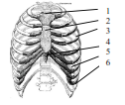
Latihan Soal: 9
Perhatikan gambar tulang rusuk berikut!
Bagian yang menunjukkan tulang taju pedang dan
tulang rusuk palsu adalah ..
1 dan 3
2 dan 4
3 dan 4
3 dan 6
4 dan 6
A
B
C
D
E

Slide 63
JAWABANMU BENAR
Bagian yang menunjukkan tulang taju pedang adalah nomor 4 sedangkan tulang rusuk palsu ditunjukkan oleh nomor 6

Slide 64
JAWABANMU SALAH
JAWABAN YANG TEPAT : E
Bagian yang menunjukkan tulang taju pedang adalah nomor 4 sedangkan tulang rusuk palsu ditunjukkan oleh nomor 6
.

Slide 65
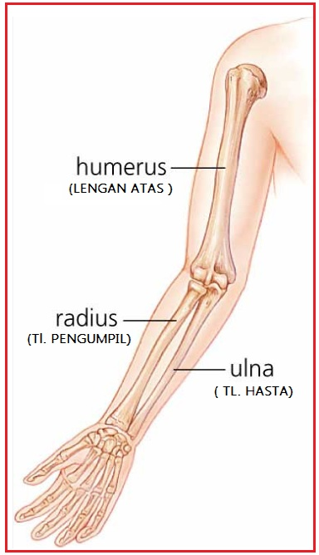
Latihan Soal: 10
Perhatikan gambar persendian berikut!
Persendian seperti pada gambar merupakan sendi….
Engsel
Putar
Peluru
Pelana
Bebas
A
B
C
D
E

Slide 66
JAWABANMU BENAR
Sendi pelana merupakan hubungan antartulang yang memungkinkan terjadinya gerakan dua arah.
Contohnya adalah sendi antara tulang telapak tangan dengan pergelangan tangan dan dengan ruas jari tangan.

Slide 67
JAWABANMU SALAH
JAWABAN YANG TEPAT : D
Sendi pelana merupakan hubungan antartulang yang memungkinkan terjadinya gerakan dua arah.
Contohnya adalah sendi antara tulang telapak tangan dengan pergelangan tangan dan dengan ruas jari tangan.

Slide 68
PENILAIAN DIRI
Tekan “Penilaian Diri”
Jawablah pertanyaan-pertanyaan berikut dengan jujur dan bertanggungjawab!

Slide 69
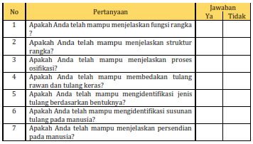
PENILAIAN DIRI
Bila ada jawaban "Tidak", maka segera lakukan review pembelajaran, terutama pada bagian yang masih "Tidak".
Bila semua jawaban "Ya", maka Anda dapat melanjutkan ke pembelajaran berikutnya.

